Slide 1


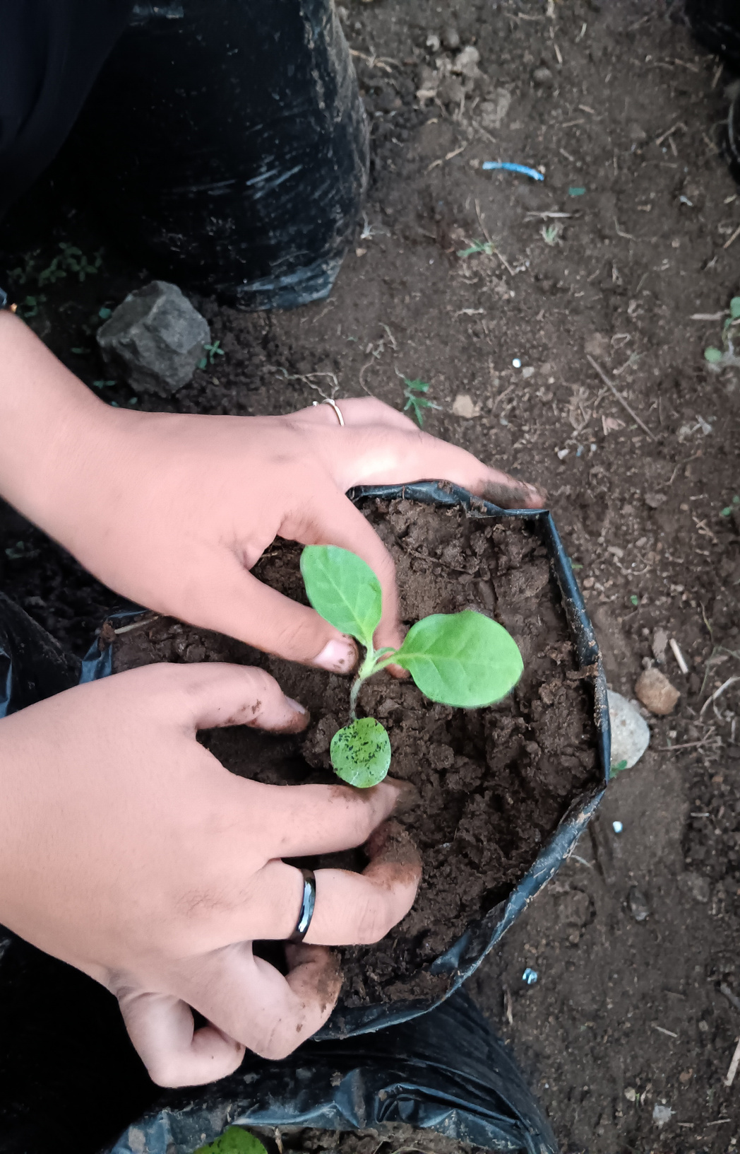
LAPORAN
KEMAJUAN
(DRTPM-PENELITIAN DOSEN PEMULA)
Observasi dan Karakterisasi Tanaman Tembakau (Nicotiana tabacum. L ) Beberapa Varietas Lokal dan Nasional di Sulawesi Selatan
TIM PENGUSUL:
SRI NUR QADRI, S.P., M.SI
MAYASARI YAMIN, S.P., M.SI
DZULKIFLI DARWIS, S.P

Slide 2
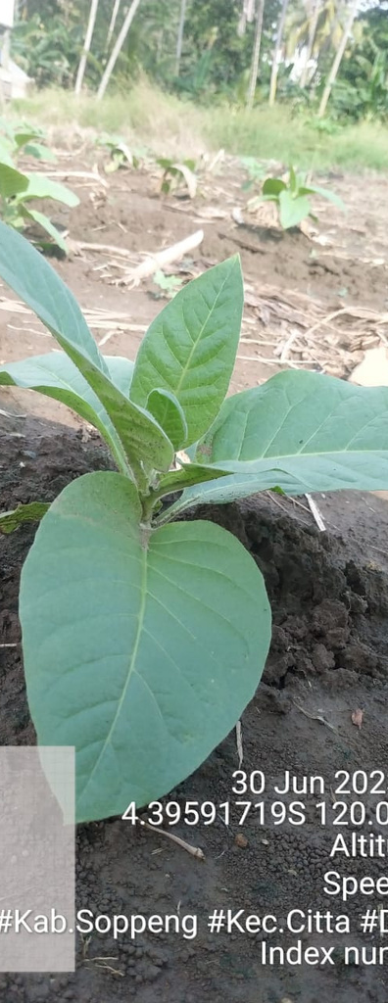
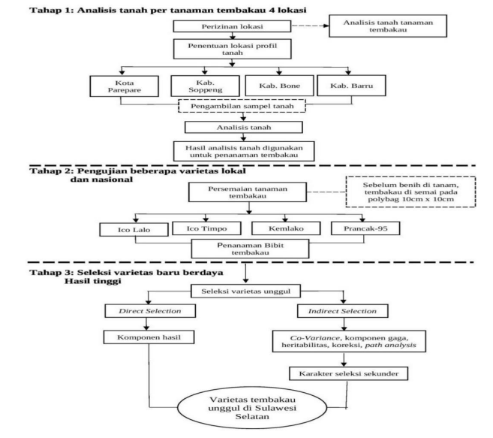
PENDAHULUAN
PERMASALAHAN
METODE
rendahnya produksi tanaman tembakau
terbatasnya benih varietas unggul baru (VUB)
meningkatnya reduksi lahan pertanian
SOLUSI
perlu adanya analisis tanah untuk yang bertujuan untuk mendapat analisis tanah terbaik untuk penanaman tembakau
pengujian varietas tanaman tembakau untuk mengetahui ciri karakteristik morfologi tanaman tembakau
seleksi varietas tembakau lokal maupun nasional sehingga didapatkan varietas unggul tanaman tembakau yang terbaik di Sulawesi Selatan.

Slide 3
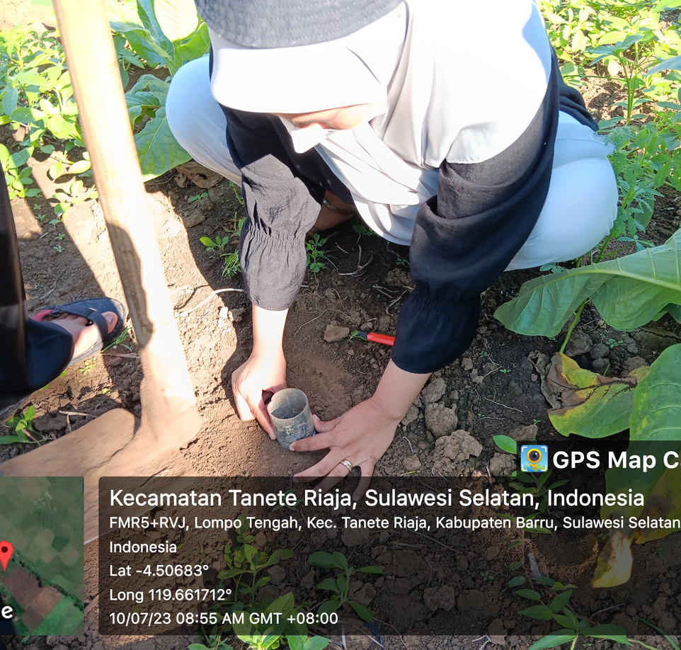
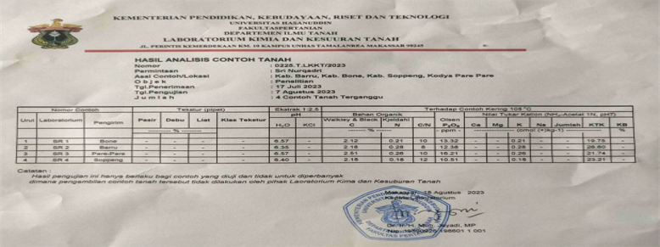
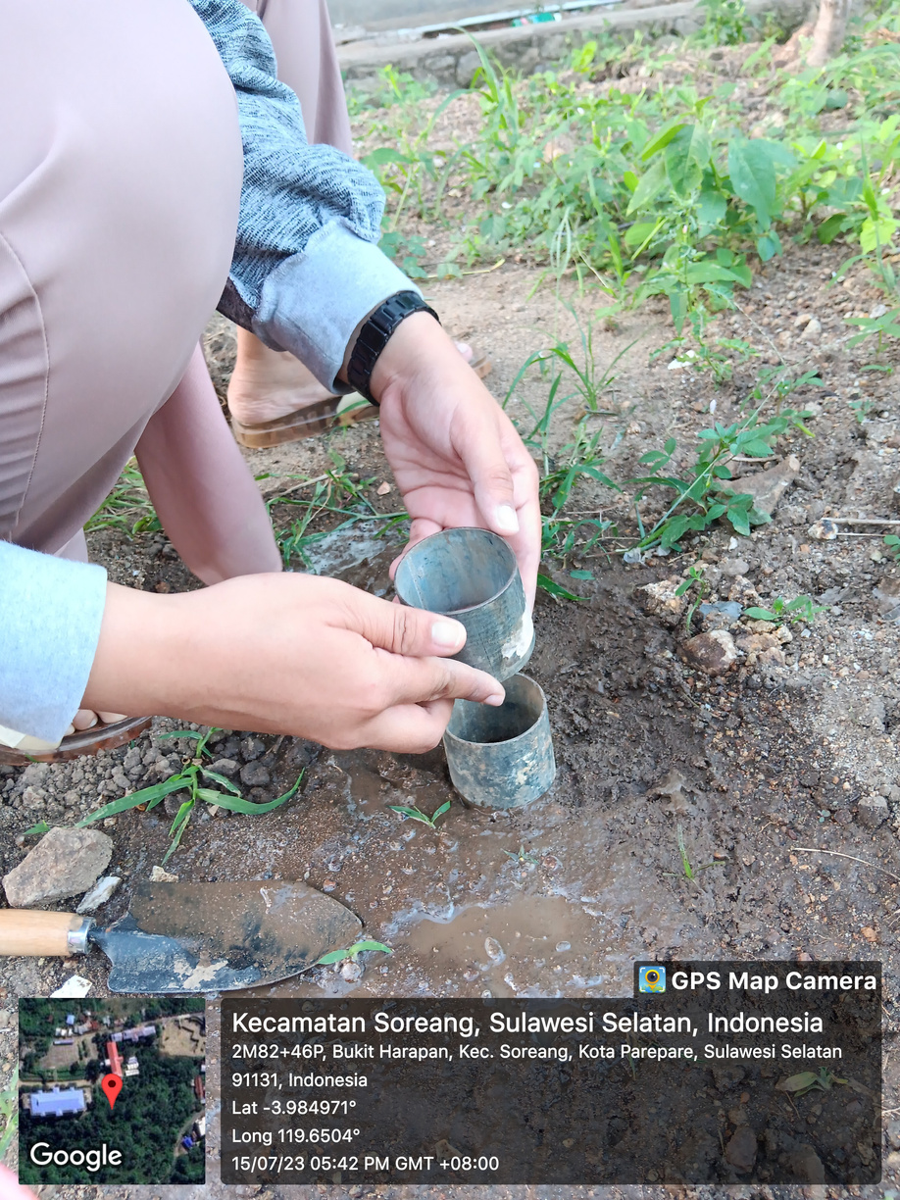
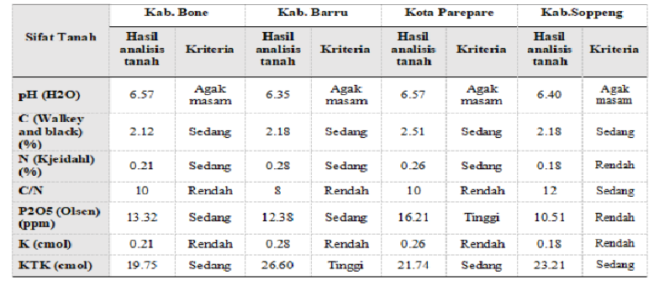
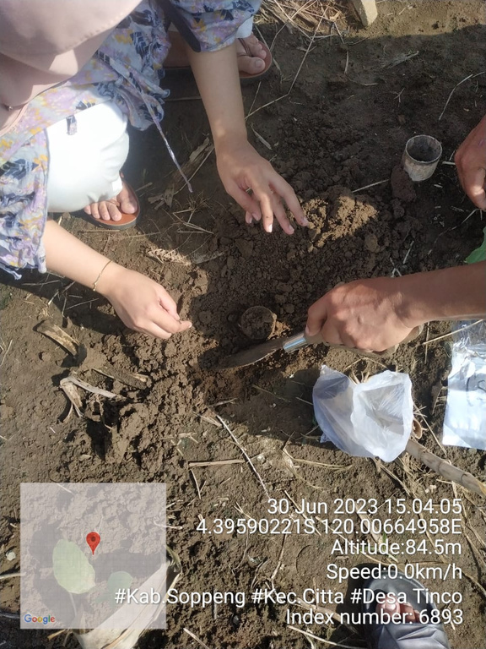
TAHAP 1 (Analisis tanah beberapa Lokasi budidaya tembakau)
Hasil Analisis Tanah dari Lab tanah Unhas
Hasil analisis tanah per kriteria sifat tanah
03

Slide 4
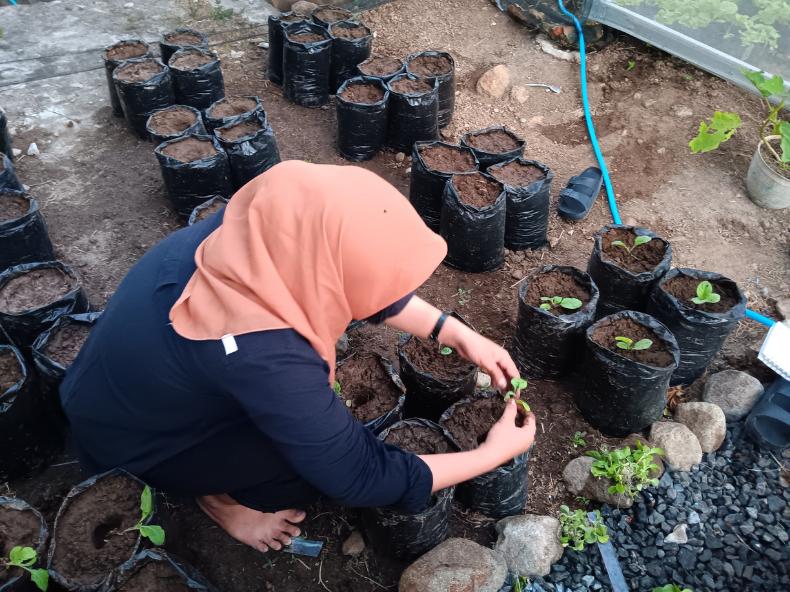
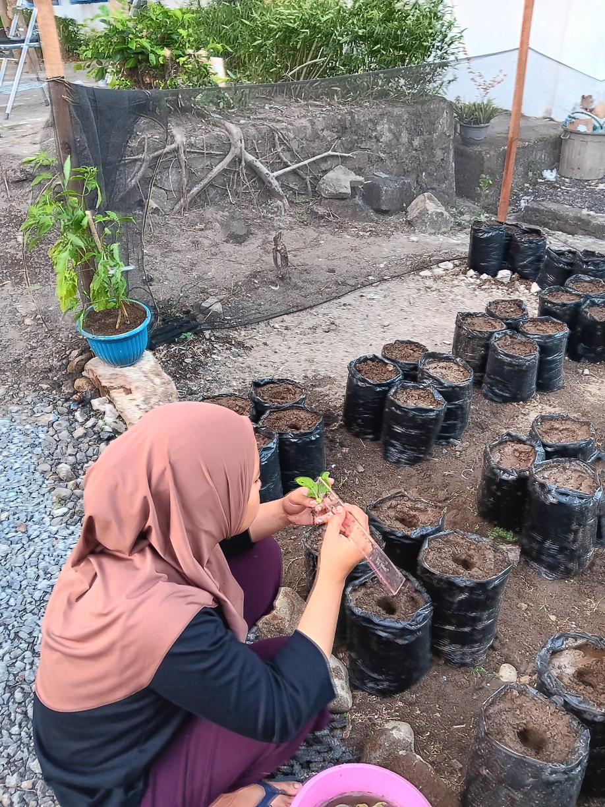
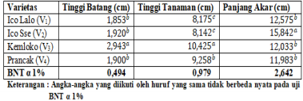
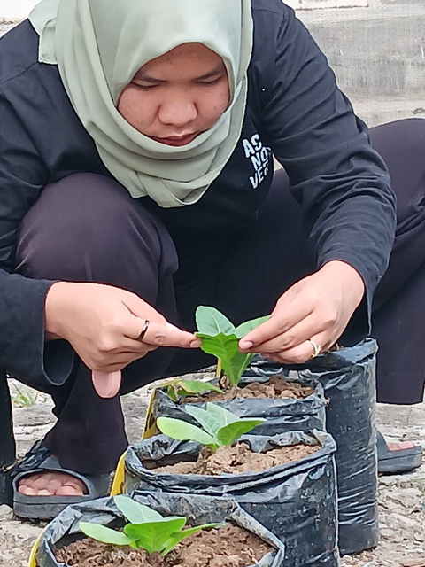
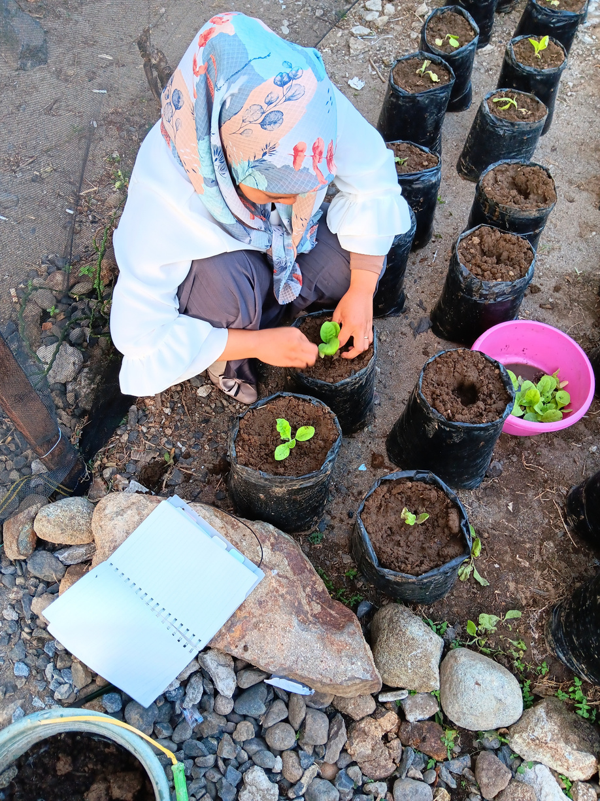
TAHAP 2 ( Pengujian beberapa varietas lokal dan nasional
Pengamatan Bibit tembakau pada umur ± 45 hari sebelum pindah tanam
Rerata Tinggi batang, tinggi tanaman dan panjang akar
Tinggi batang tertinggi ditunjukkan pada varietas Kemloko (V3) yaitu 2.943 cm berbeda nyata
dengan Varietas Ico Lalo (V1), Varietas Ico Sse dan Varietas Prancak-95 masing-masing yaitu 1.853
cm, 1.920 cm dan 1.900 cm. Sedangkan tinggi tanaman tertinggi di tunjukkan pada Varietas Kemloko
(V3) yaitu 10.425 cm berbeda nyata dengan varietas Prancak-95 yaitu 9.258 cm dan varietas Ico Lalo
(V1) dan Ici Sse (V2) yaitu 8.175 cm dan 8.142 cm. Panjang akar tertinggi pada varietas Ico Sse (V2)
yaitu 15.842 cm berbeda nyata dengan Varietas Ico lalo (V1), Kemloko (V3) dan Prancak-95 (V4)
yaitu masing-masing 12.575 cm, 12.033 cm dan 11.983 cm.

Slide 5
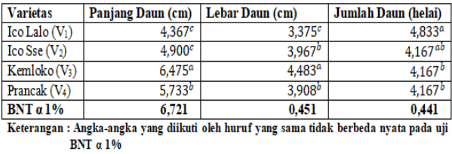
TAHAP 2 ( Pengujian beberapa varietas lokal dan nasional
Pengamatan Bibit tembakau pada umur ± 45 hari sebelum pindah tanam
Rerata Panjang Daun, Lebar Daun dan Jumlah Daun
Panjang daun tertinggi ditunjukkan pada varietas kemloko (V3) yaitu 6.457 cm yang berbeda
nyata dengan varietas Ico lalo (V1), Ico SSe (V2) dan Prancak-95 (V4) masing-masing yaitu 5.733 cm,
4.900 cm dan 4.367 cm. Lebar daun tertinggi ditunjukkan pada varietas kemloko (V3) yaitu 4.483 cm
berbeda nyata dengan varietas Ico Sse (V2), Prancak-95 (V4) dan Ico lalo (V1) masing-masing yaitu
3.967 cm, 3.908 cm dan 3.375 cm. Dan jumlah daun terbaik pada varietas Ico lalo (V1) 4.833 cm
berbeda nyata dengan Ico Sse (V2), Kemloko (V3) dan Prancak-95 (V4) masing-masing yaitu 4,167

Slide 6
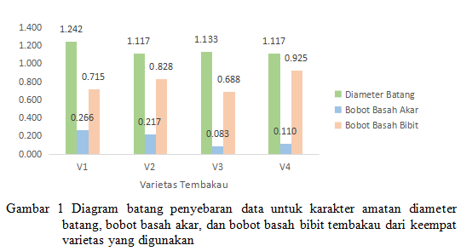
TAHAP 2 ( Pengujian beberapa varietas lokal dan nasional
Pengamatan Bibit tembakau pada umur ± 45 hari sebelum pindah tanam
Rerata Diameter Batang, Bobot Basah Akar dan Bobot basah Bibit
Hasil rerata diameter batang tertinggi pada varietas Ico Lalo (V1) yaitu 1.242, dan yang
terendah pada varietas Ico Sse (V2) dan Prancak-95 (V4) yaitu 1.117, hasil rerata bobot basah akar tertinggi pada varietas Ico Lalo (V1) yaitu 0.266 dan yang terendah pada varietas Kemloko (V3) dan hasil rerata pada bobot basah bibit yang tertinggi pada varietas Prancak-95 (V4) yaitu 0.925 dan yang terendah pada varietas Kemloko (V3) yaitu 0.688.

Slide 7
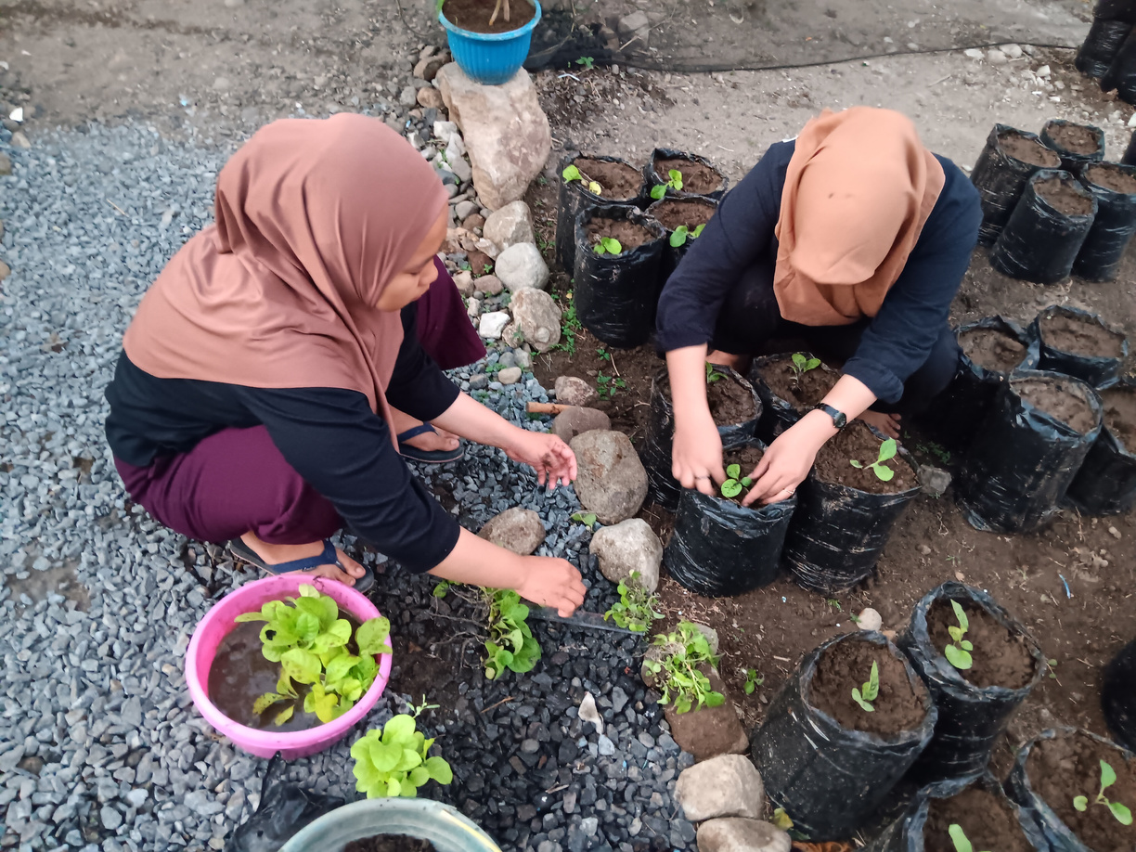
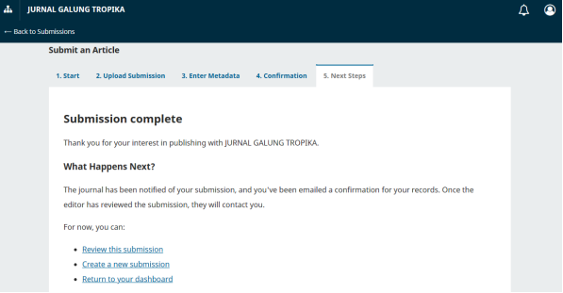
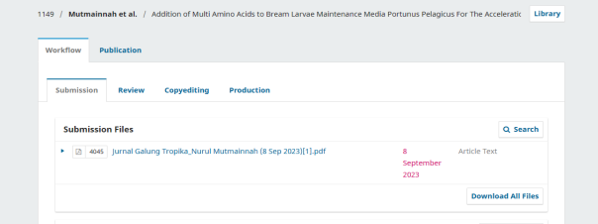
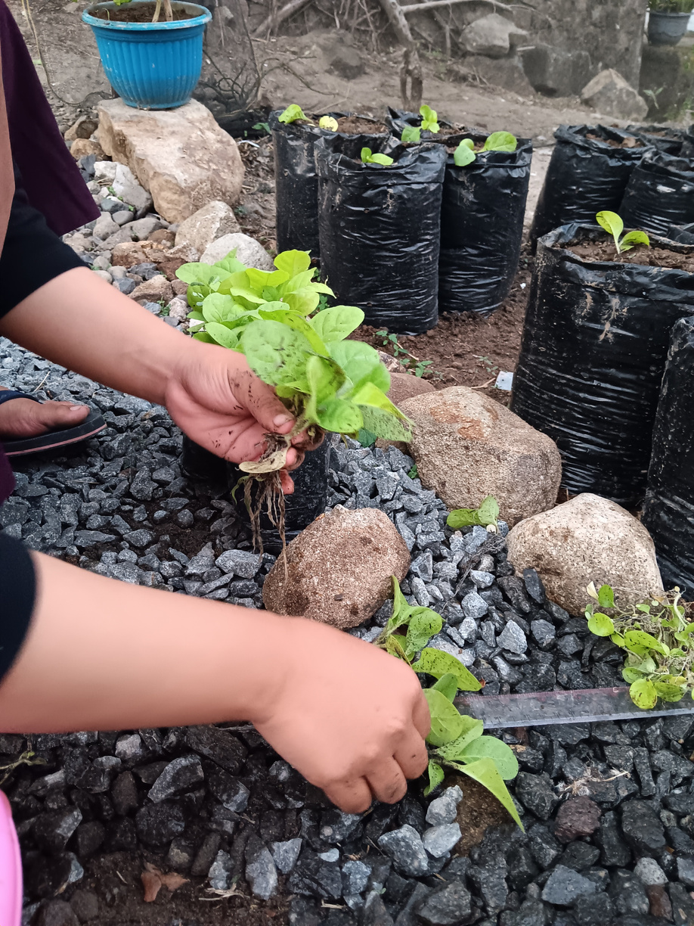
STATUS LUARAN
LUARAN WAJIB (Jurnal Galung Tropika)

Slide 8
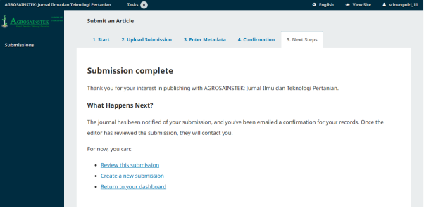
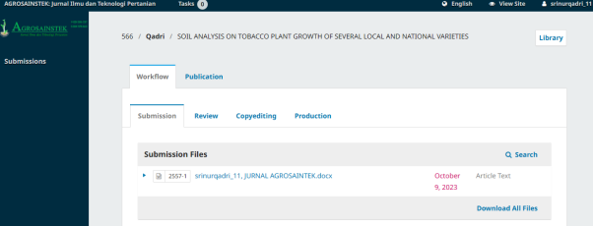
STATUS LUARAN
LUARAN TAMBAHAN - Jurnal AGROSAINSTEK (Jurnal Ilmu dan Teknologi Pertanian)

Slide 9
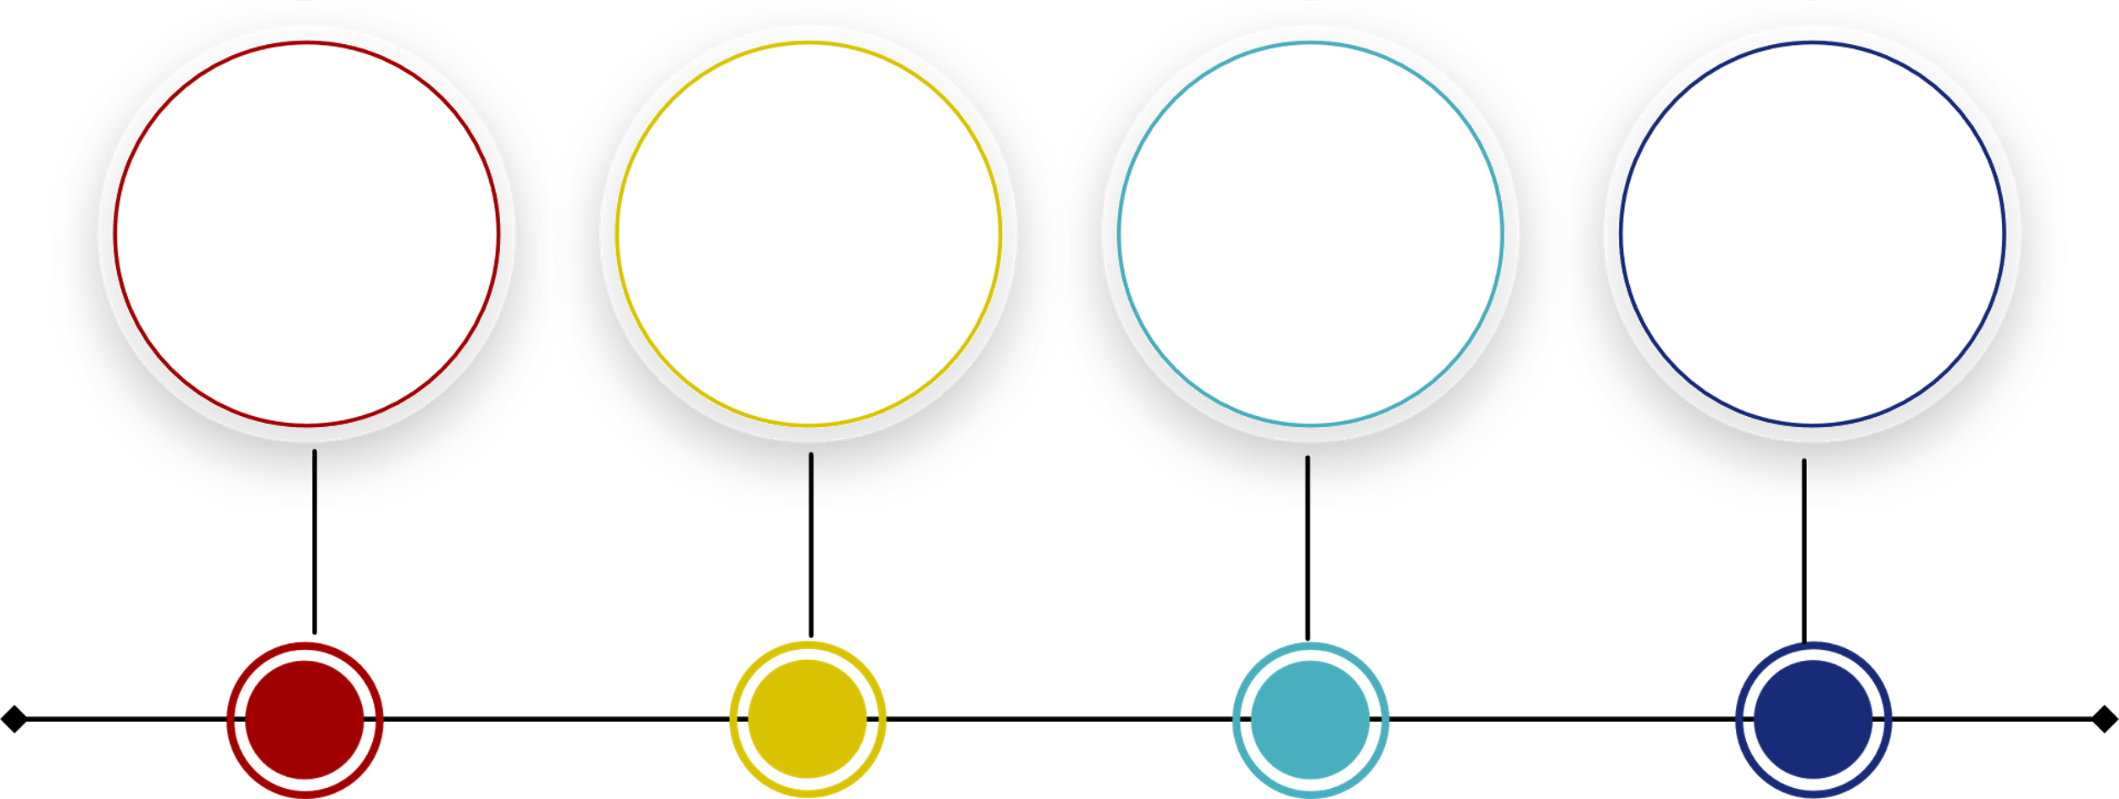

TIMELINE
JUNI
JULI
AGS
SEPT
OKT
NOV
DES
Pengambilan sampel tanah
Pengamatan bibit tembakau dan pindah tanam bibit tembakau pada polybag
Pengamatan bibit tembakau 14 HS pindah tanam
Submite jurnal Sinta 3 pada Jurnal Galung Tropika
Pengamatan Tembakau untuk data karakterisasi tanaman tembakau
Submite Luaran Tambahan di Jurnal Sinta 2 pada Jurnal Agrosainstek
Publish jurnal SInta 2 pada Jurnal Agrosainstek
Analisis tanah di Lab. Tanah Unhas
Penyemaian dan Pengisian polybag untuk pertanaman tembakau
Melakukan seleksi varietas tembakau

Slide 10


